Slide 1

Základní škola a mateřská škola, Svoboda nad Úpou, okres Trutnov
Bc. Lucie Ševčíková
VY_22_INOVACE_2.2.1 AJ6,7k_4
Téma: My pets – reading comprehension, vocabulary
11. 9. 2012
6. a 7. ročník
Číslo projektu : CZ.1.07/1.4.00/21.3068

Slide 2
Anotace:
Učební materiál je zaměřen na procvičení slovní zásoby tematického okruhu MY PETS a porozumění jednoduchému anglickému textu. Je založen na jednoduchých popisech, na základě kterých žáci určují, o jaké zvíře se jedná. Materiál je určen pro práci na interaktivní tabuli.

Slide 3
PETS
Who am I?

Slide 4
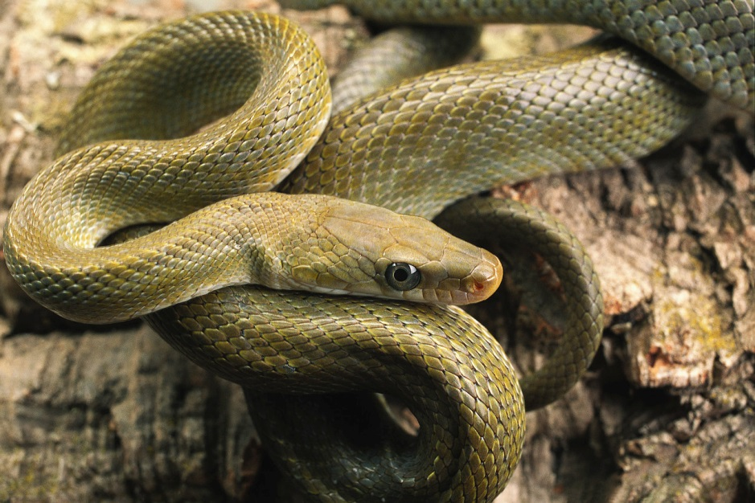
I am long and ugly. People are afraid of me. I am dangerous.
SNAKE

Slide 5
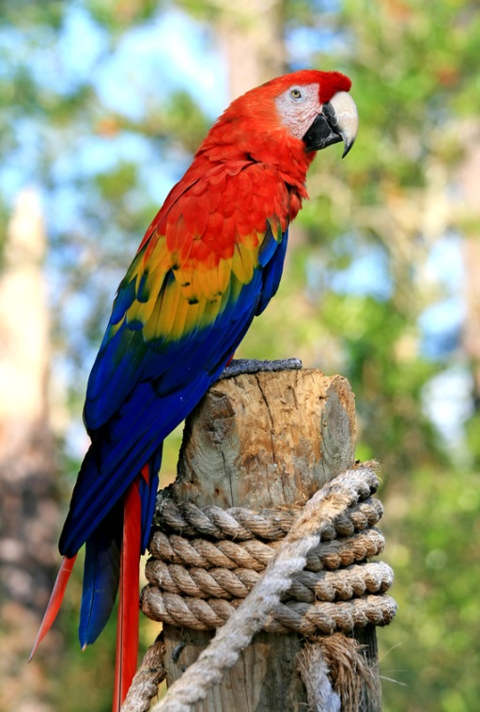
PARROT
I am a colourful bird. I am beautiful and I can fly and talk. I eat nuts

Slide 6
MOUSE
I am small. I can run fast. I have got a long tail. I don´t like cats.

Slide 7
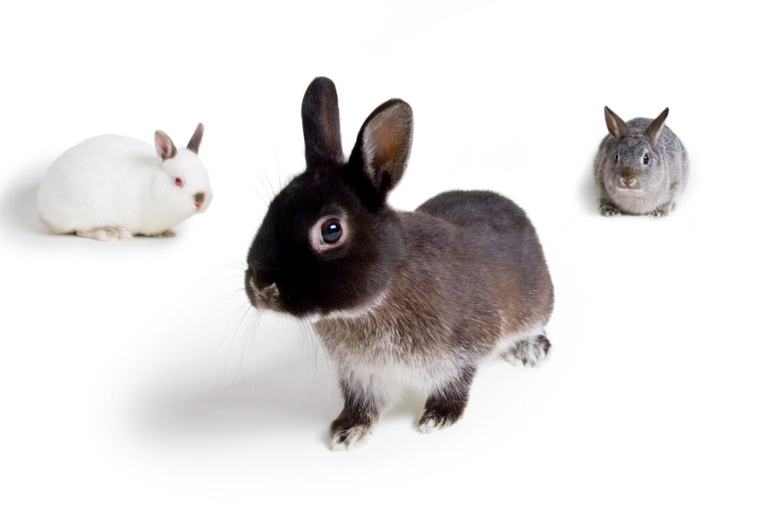
RABBIT
I have got soft fur and long ears. I eat grass. I am cute.

Slide 8
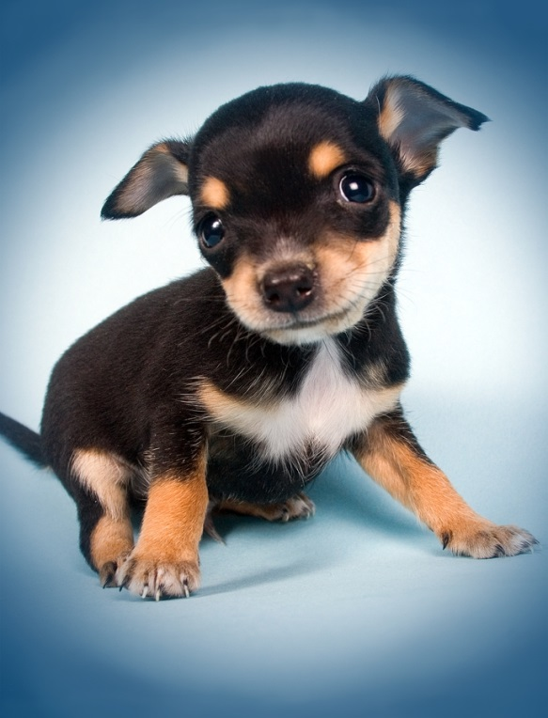
DOG
I am the best friend of a man. I like playing with a ball. I like meat.

Slide 9
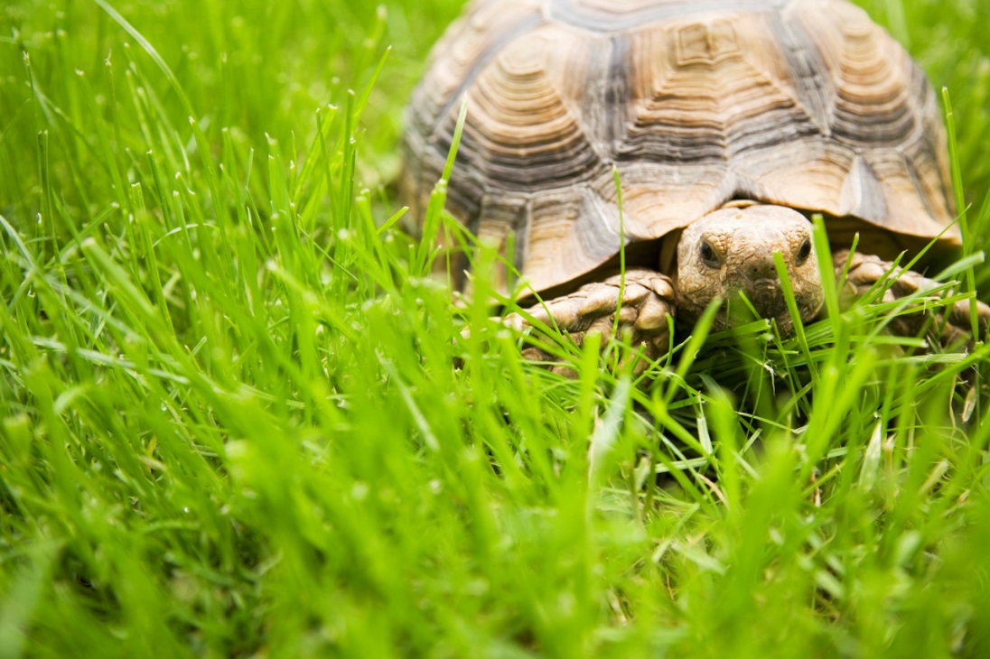
TORTOISE
I have got a hard shell. I am very slow.

Slide 10
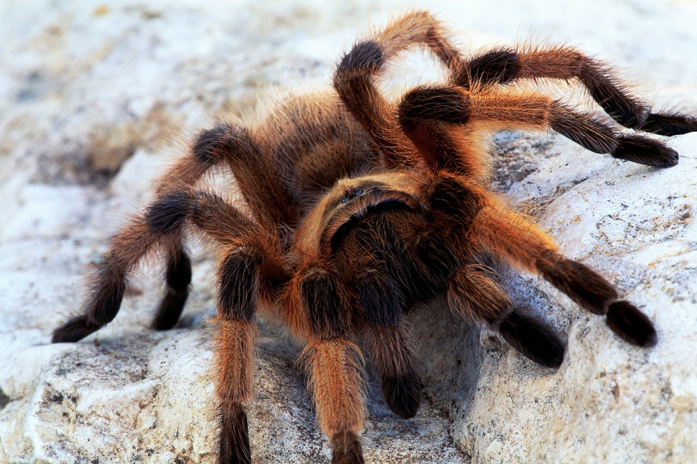
SPIDER
I have got eight legs. Some people are afraid of me. I make webs.

Slide 11
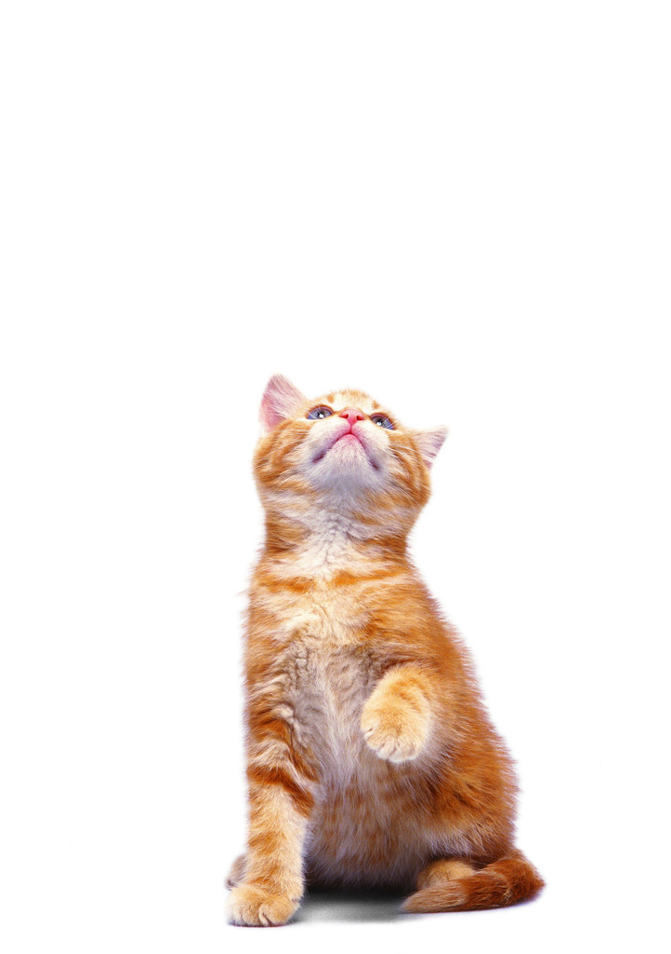
CAT
I can see at night. I like milk. I don´t like dogs.

Slide 12
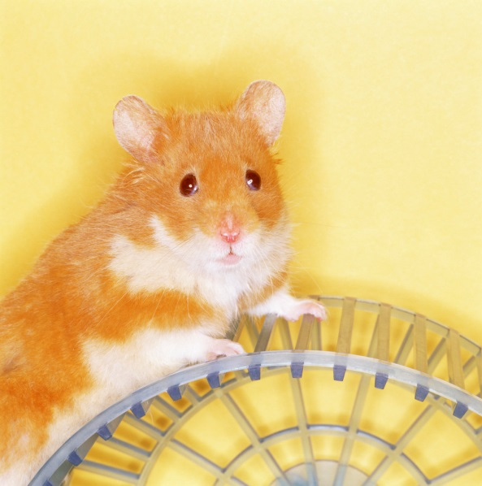
HAMSTER
I like nuts and fruit. I am very small. I have got soft fur. I have got a very short tail.

Slide 13
Obrázky:
kliparty - http://office.microsoft.com/cs-cz/images

